Slide 1
Dr. Octavio Islas. octavio.islas@uhemisferios.edu.ec
@octavioislas https://octavioislas.com.
De la Economía del conocimiento a la Ecología de los Medios.

Slide 2
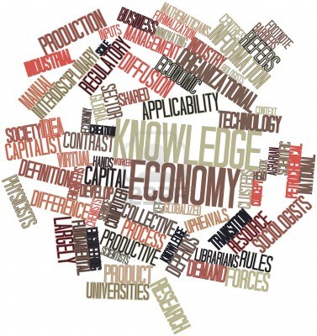
1. La Economía del conocimiento.
1.1. Precursores.
Norbert Wiener (1948).
Marshall McLuhan (1964).
Daniel Bell (1973).
Alvin Toffler. (1979).
octavio.islas@uhemisferios.edu ec https://octavioislas.com
octavio.islas@uhemisferios.edu ec https://octavioislas.com

Slide 3
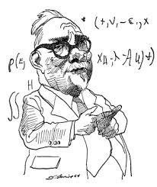
Norbert Wiener (1894-1964).
Profesor de Claude Shannon
(Modelos matemáticos, teoría de la información).
Anticipó las comunicaciones digitales y la revolución de la información.
Padre de la cibernética.
Cibernética o el control de la comunicación en animales y máquinas (1948).
octavio.islas@uhemisferios.edu ec https://octavioislas.com
octavio.islas@uhemisferios.edu ec https://octavioislas.com

Slide 4

Marshall McLuhan (1911-1980).
Fundador de la Media Ecology.
Understanding Media: The extensions of man (1964).
The medium is the massage (1967).
“El fue Internet en la década de 1960.
Finalmente el mundo se puso a su altura”. Robert K. Logan.
“Information Age”. Edad de la información, que sucedería a la Edad Eléctrica.
octavio.islas@uhemisferios.edu ec https://octavioislas.com

Slide 5
McLuhan anticipó Internet.
“Después de tres mil años de explosión por medio de técnicas fragmentarias y mecánicas, el mundo de Occidente entra en implosión. Durante las eras mecánicas prolongamos nuestros cuerpos en el espacio. Hoy en día, después de más de un siglo de técnica eléctrica, hemos prolongado nuestro propio sistema nervioso central en un alcance total, aboliendo tanto el espacio como el tiempo en cuanto se refiere a nuestro planeta. Estamos acercándonos rápidamente a la fase final de las prolongaciones del hombre, o sea la simulación técnica de la conciencia, cuando el desarrollo creador del conocimiento se extienda colectiva y conjuntamente al total de la sociedad humana, del mismo modo en que ya hemos ampliado y prolongado nuestros sentidos y nuestros nervios valiéndonos de los distintos medios”.
octavio.islas@uhemisferios.edu.ec https://octavioislas.com

Slide 6
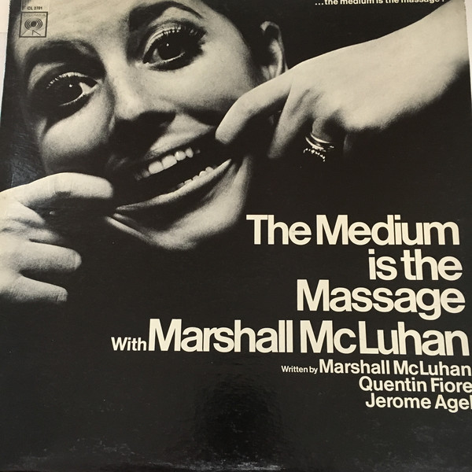
“The medium, or process, of our time –electric technology- is reshaping and restructuring patterns of social interdependence and evry aspect of our personal life. It is forcing us to reconsider and revaluate practically every thought, every action and every institution formerly taken for granted. Everything is changing –you, your family, your neighborhood, your education, your government, yor relation to the others. And they´re changing dramatically”.
octavio.islas@uhemisferios.edu.ec https://octavioislas.com

Slide 7
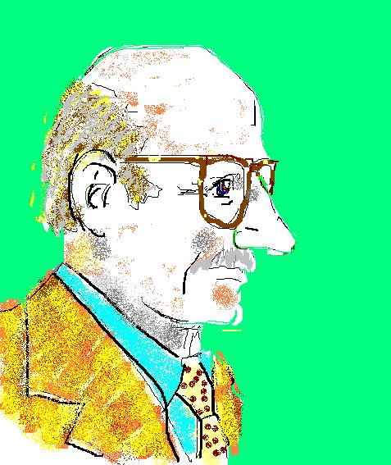
Daniel Bell.
Sociedad de la información y el conocimiento.
El advenimiento de la sociedad posindustrial (1973).
Advierte un gran cambio histórico, transición hacia un nuevo modelo basado en la información y el conocimiento. Las tecnologías de información transforman a las sociedades.
octavio.islas@uhemisferios.edu.ec https://octavioislas.com

Slide 8
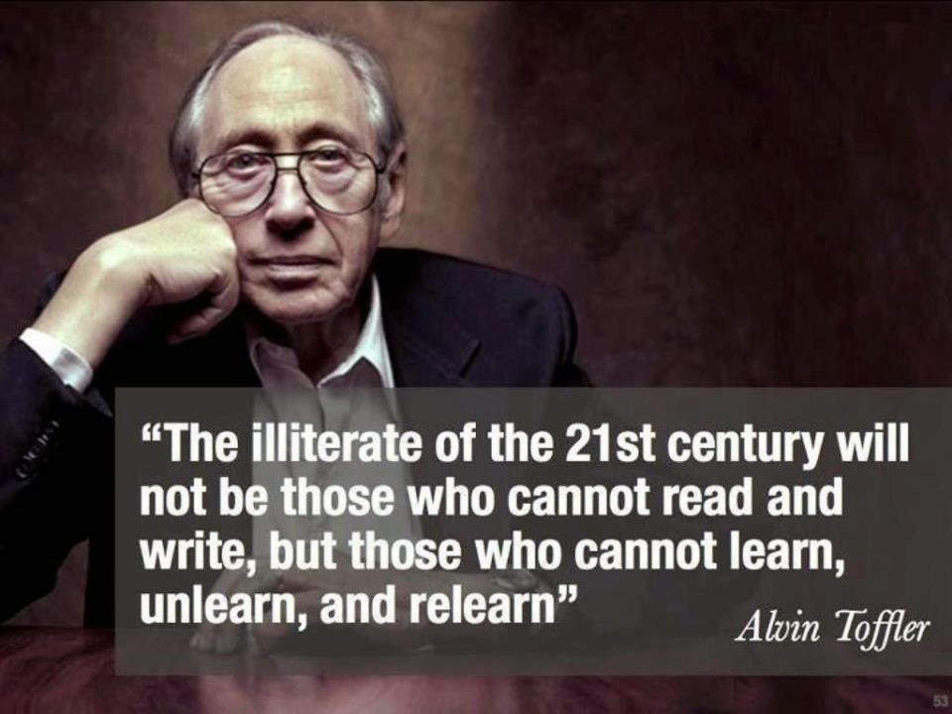
Alvin Toffler (1928-2016).
La Tercera Ola (1979).
Acerca del prosumismo, los prosumidores.
Advenimiento de nuevos medios “desmasificadores”
¿Cuándo dio inicio la Economía del Conocimiento?
octavio.islas@uhemisferios.edu.ec https://octavioislas.com

Slide 9
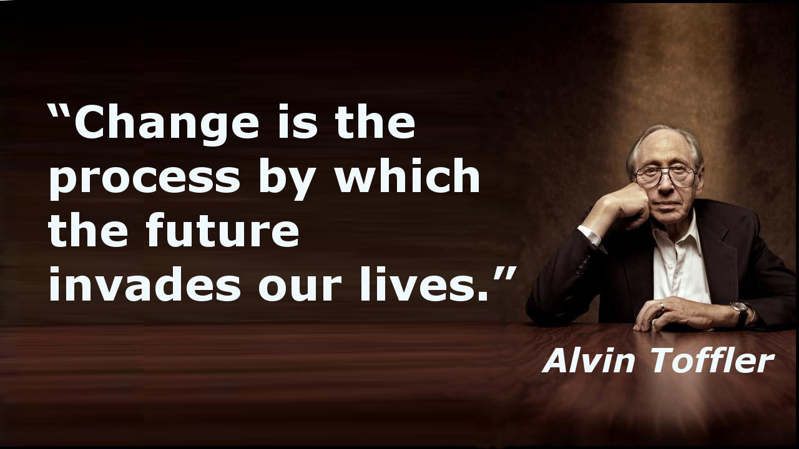
Alvin y Heidi Toffler (La revolución de la riqueza, 2006) identificaron una crisis estructural muy compleja: la crisis de sincronía.
octavio.islas@uhemisferios.edu.ec https://octavioislas.com

Slide 10

2. 61 años en la economía del conocimiento
El 4 de octubre de 1957 dio inicio el tránsito a un nuevo periodo histórico: la Economía del Conocimiento.
Estamos transitando aceleradamente a la IV Revolución Industrial, en buena medida anticipada por Wiener.
octavio.islas@uhemisferios.edu.ec https://octavioislas.com

Slide 11
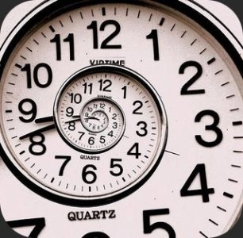
La carrera espacial entre la URSS y Estados Unidos propició una formidable aceleración tecnológica –e histórica-.
octavio.islas@uhemisferios.edu.ec https://octavioislas.com

Slide 12

El presidente John F. Kennedy declaró que antes de concluir la década de 1960, Estados Unidos llevaría al primer hombre a la Luna y, por supuesto, antes que la URSS.
octavio.islas@uhemisferios.edu.ec https://octavioislas.com
Notes:
El presidente John F. Kennedy declaró que antes de concluir la década de 1960, EEUU llevaría al primer hombre a la Luna, y antes que la URSS.

Slide 13

octavio.islas@uhemisferios.edu.ec https://octavioislas.com
Notes:
Neil Armstrong. Julio de 1969, comandante de la misión de alunizaje Apolo 11: Es un pequeño paso para un hombre, pero un gran salto para la humanidad»

Slide 14

3. Media Ecology
La ecología de medios o Media Ecology, conocida también como “Escuela de Toronto”, “Escuela de Nueva York”, “Mediología”, “Escuela de San Luis”, y “Escuela Norteamericana de comunicación”, tiene como fundamento las tesis de Marshall McLuhan.
octavio.islas@uhemisferios.edu.ec https://octavioislas.com

Slide 15
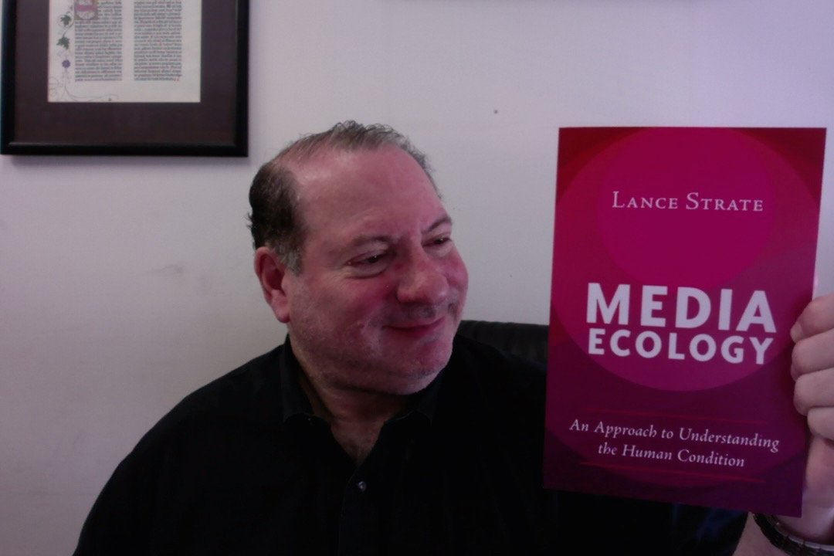
Es el estudio de los entornos mediáticos, la idea de que la tecnología y las técnicas, los modos de información y los códigos de comunicación juegan un papel de liderazgo en los asuntos humanos.
La ecología de los medios de comunicación es la Escuela de Toronto y la Escuela de Nueva York. Es el determinismo tecnológico, duro y suave, y la evolución tecnológica. Es la lógica mediática, la teoría media, la mediología.
Lance Strate
octavio.islas@uhemisferios.edu.ec https://octavioislas.com

Slide 16
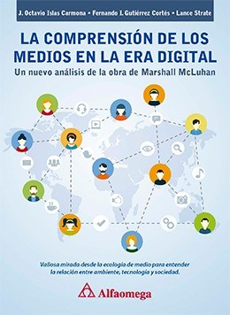
Es los estudios de McLuhan, estudios de oralidad-alfabetización, estudios culturales americanos. Se trata de la gramática y la retórica, la semiótica y la teoría de sistemas, la historia y la filosofía de la tecnología.
Es lo postindustrial y lo postmoderno, lo preliterado y lo prehistórico.
Lance Strate
octavio.islas@uhemisferios.edu.ec https://octavioislas.com

Slide 17
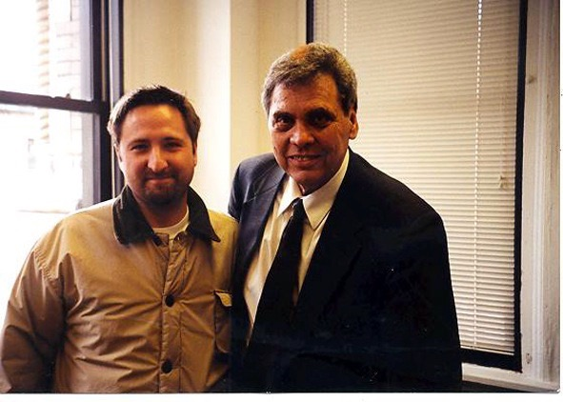
La ecología de los medios de comunicación examina la cuestión de cómo los medios de comunicación afectan la percepción, comprensión, sentimiento y valor humano; y cómo nuestra interacción con los medios de comunicación facilita o impide nuestras posibilidades de supervivencia.
La palabra ecología implica el estudio de ambientes: su estructura, contenido e impacto en las personas.
octavio.islas@uhemisferios.edu.ec https://octavioislas.com

Slide 18
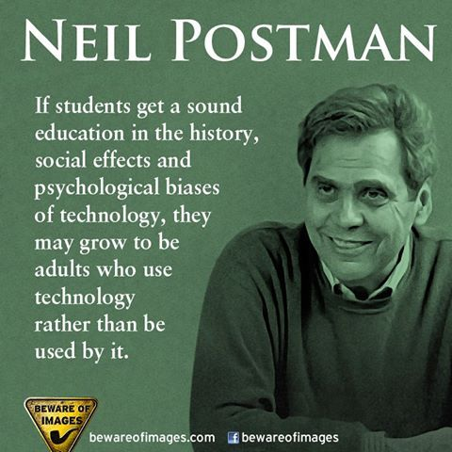
Un entorno es, después de todo, un complejo sistema de mensajes que impone a los seres humanos ciertas maneras de pensar, sentir y comportarse.
Estructura lo que podemos ver y decir y, por tanto, hacer.
Nos asigna roles e insiste en que los interpretemos.
octavio.islas@uhemisferios.edu.ec https://octavioislas.com

Slide 19

Es una compleja metadisciplina que estudia el impacto de las tecnologías en el desarrollo cultural de las sociedades a través de la historia.
O. Islas
octavio.islas@uhemisferios.edu.ec https://octavioislas.com

Slide 20
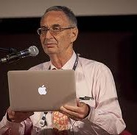
Marshall McLuhan fue parte de la Escuela de Comunicaciones de Toronto, que incluyó al economista político Harold Innis, al antropólogo Ted Carpenter, al erudito de los clásicos Eric Havelock, a la experta en estudios urbanos Jacqueline Tyrwhitt, al economista Tom Easterbrook y al psicólogo Karl Williams.
octavio.islas@uhemisferios.edu.ec https://octavioislas.com

Slide 21

Edades comunicativas
McLuhan identificó tres edades de comunicación en la historia: discurso, escritura y medios eléctricos. Bob Logan propuso además una edad de la comunicación mimética y los medios digitales. La comunicación escrita también puede dividirse en escritura manuscrita con pictogramas, escritura alfabética y la imprenta.
octavio.islas@uhemisferios.edu.ec https://octavioislas.com

Slide 22
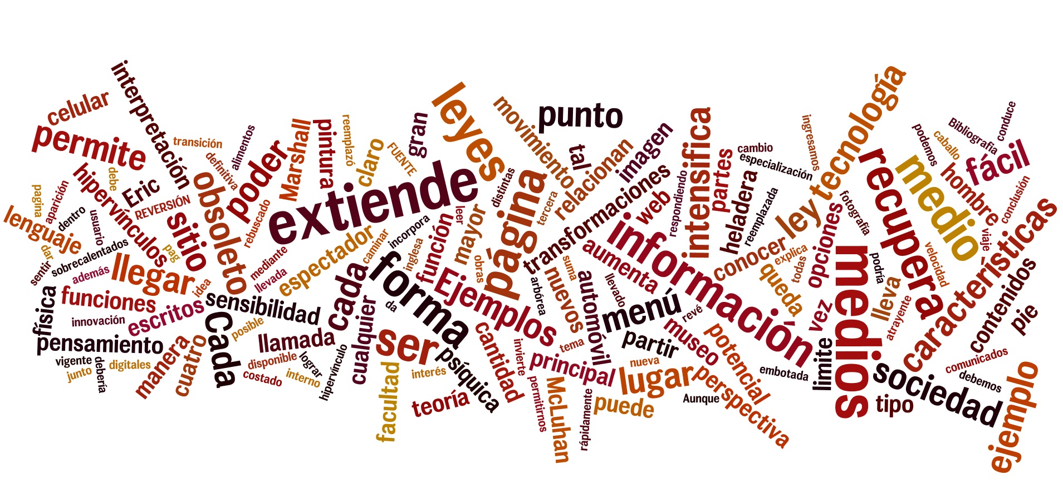
Los medios son tecnologías.
octavio.islas@uhemisferios.edu.ec https://octavioislas.com

Slide 23
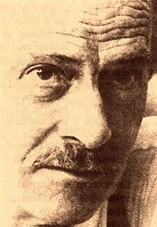
La tecnología como extensiones del cuerpo y los medios de comunicación como extensiones de la psique
Las tecnologías y los medios mejoran las funciones humanas. Las tecnologías mecánicas sirven para extender nuestros cuerpos físicos, mientras que los medios de comunicación extienden nuestra psique o sistemas nerviosos.
octavio.islas@uhemisferios.edu.ec https://octavioislas.com

Slide 24

"El medio es el mensaje”.
"El mensaje de cualquier medio o tecnología es el cambio de escala o ritmo o patrón que introduce en los asuntos humanos".
"El medio es el mensaje" también lleva la noción de que un medio transforma su mensaje o contenido.
octavio.islas@uhemisferios.edu.ec https://octavioislas.com

Slide 25
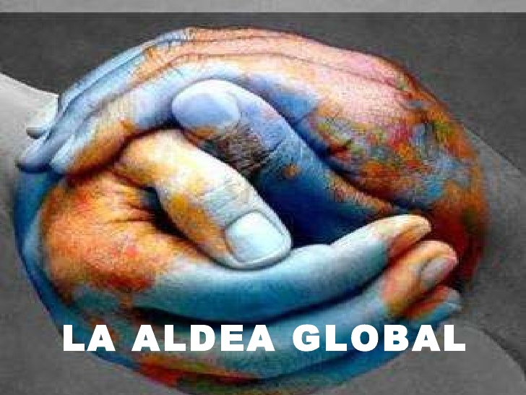
“La aldea global”.
Un elemento clave en la visión histórica de las comunicaciones de McLuhan es que la información eléctrica moviéndose a la velocidad de la luz crea nuevos patrones de comunicación e interacciones sociales, que él describe como "una implosión instantánea" que invierte la especialidad de la edad literaria y contrató al mundo para un pueblo en el que "todos viven en la mayor proximidad creados por nuestra participación eléctrica en la vida de los demás" (McLuhan 1964, 35).
octavio.islas@uhemisferios.edu.ec https://octavioislas.com

Slide 26
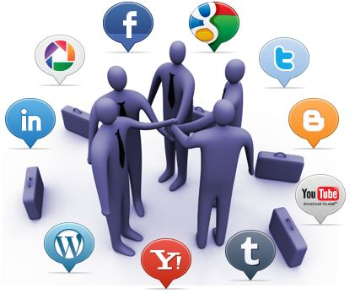
Los medios de comunicación crean nuevos patrones sociales y reestructuran las percepciones
Una vez que se conocen los medios y tecnologías dominantes de una cultura, se conoce "la causa y la fuerza formadora de toda la estructura [y] lo que debe ser el patrón de cualquier cultura, tanto psíquica como socialmente"
octavio.islas@uhemisferios.edu.ec https://octavioislas.com

Slide 27
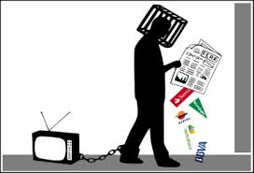
"Análisis de medios" versus "Análisis de contenido”.
"La última aproximación al estudio de los medios de comunicación considera no sólo el" contenido ", sino el medio y la matriz cultural dentro de la cual opera el medio en particular" (McLuhan 1964, 11).
octavio.islas@uhemisferios.edu.ec https://octavioislas.com

Slide 28
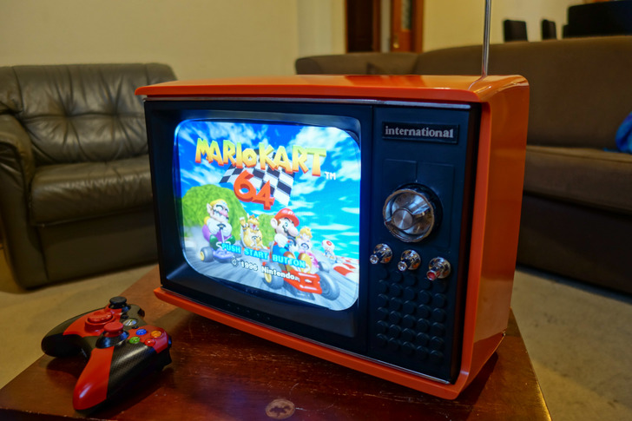
Sistemas Híbridos
"El híbrido o la reunión de dos medios es un momento de verdad y revelación de donde nace la nueva forma" (McLuhan 1964, 55).
octavio.islas@uhemisferios.edu.ec https://octavioislas.com

Slide 29

Figura y fondo
El significado de cualquier "figura", ya se trate de una tecnología, de una institución, de un acontecimiento de comunicación, de un texto o de un conjunto de ideas, no puede determinarse si esa figura se considera aislada del terreno o el entorno en el que opera. El suelo proporciona el contexto desde el cual emerge el significado pleno o el significado de una figura.
octavio.islas@uhemisferios.edu.ec https://octavioislas.com

Slide 30
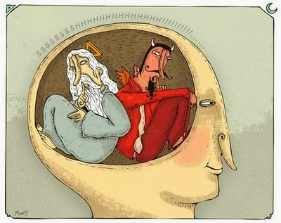
La ausencia de juicio moral
McLuhan sostuvo que "la indignación moral y emocional eran una indulgencia de los impotentes para actuar o para entender”.
octavio.islas@uhemisferios.edu.ec https://octavioislas.com

Slide 31
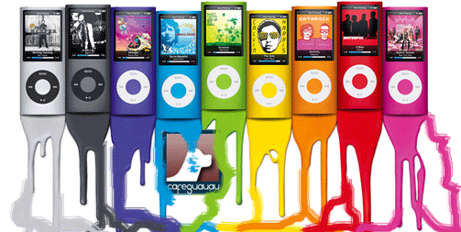
Estudios de los medios de comunicación como defensa civil contra los medios de comunicación
Solamente estudiando varios medios y sus efectos, uno puede anticipar el cambio y estar preparado para él. "El control sobre el cambio parecería consistir en moverse no con el medio sino adelante”.
octavio.islas@uhemisferios.edu.ec https://octavioislas.com

Slide 32
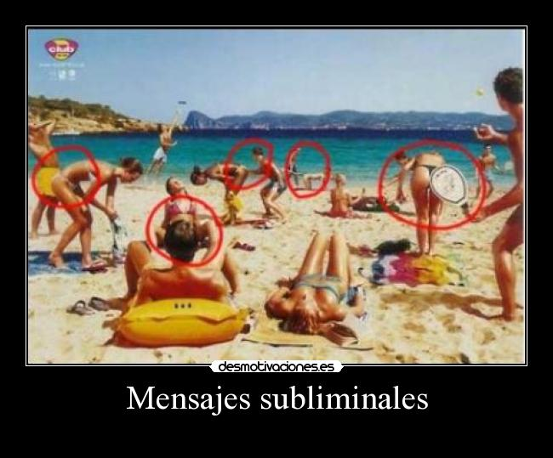
Los efectos subliminales de los medios de comunicación
El pez no tiene conocimiento del agua en la que nada. Es ciego a su entorno -su medio-. Nosotros, también funcionamos y percibimos la realidad en un entorno de información / comunicación que damos por sentado.
octavio.islas@uhemisferios.edu.ec https://octavioislas.com

Slide 33
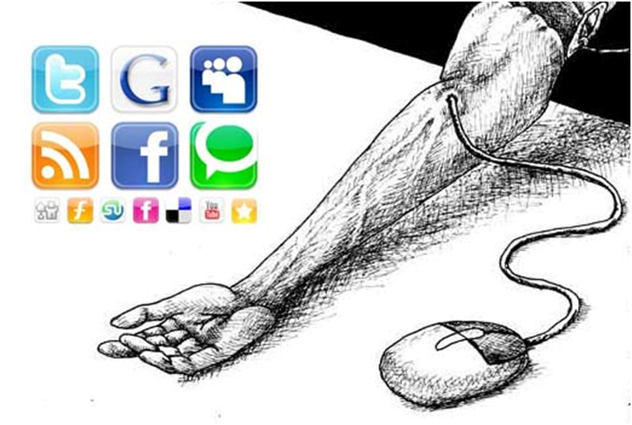
3. Media Ecology
Las sociedades imitan sus tecnologías
Las herramientas o tecnologías dominantes de una sociedad crean patrones de uso, que se infiltran o penetran en las estructuras sociales de una sociedad.
Estos patrones cambian esas estructuras.
Eventualmente, las estructuras sociales vienen a imitar o reproducir los patrones por los cuales estas tecnologías dominantes se organizan.
octavio.islas@uhemisferios.edu.ec https://octavioislas.com

